Slide 1


8月论文分享
分享人：王雅恬
Notes:
关注公众号：壹课

Slide 2

BLNet: A Fast Deep Learning Framework for Low-Light Image Enhancement with Noise Removal and Color Restoration
IEEE
Notes:
关注公众号：壹课

Slide 3
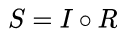
理论基础
Retinex理论
一张图像S，可以被分解为照明层I和反射层R两个部分，其中照明层为单通道图像，反射层为3通道图像。
照明层I：低频信息，亮度的强度和分布。
反射层R：高频信息，语义信息如场景、纹理、细节等。

Slide 4
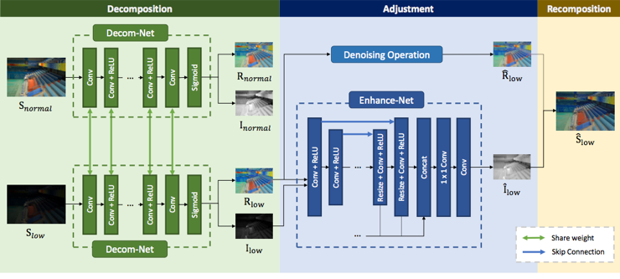
理论基础
RetinexNet （来自BMVC 2018）

Slide 5
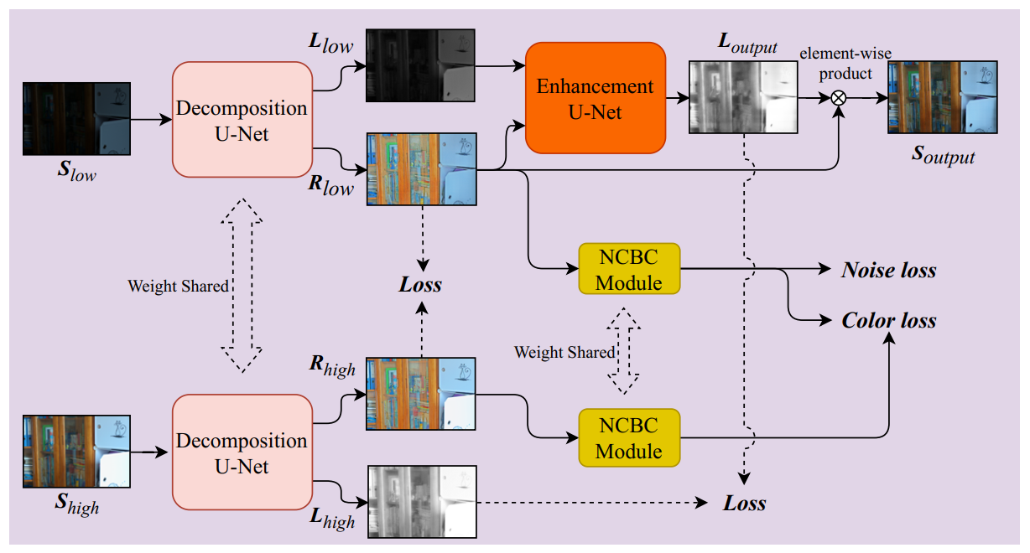
工作介绍
网络总览

Slide 6
工作介绍
网络总览
分解阶段：用U-Net将图像分解为照明层和反射层。此处，提出NCBC（Noise and Color Bias Control Module）模块，抑制反射层中的噪声，同时控制色调平衡。
增强阶段：用一个结构与分解阶段极其相似的U-Net。
通过精心设计的损失函数，用两个U-Net就能同时达到亮度增强、去除噪声、恢复色调、保留细节的目标。同时解决弱光增强领域中遇到的种种不足之处。

Slide 7
分解网络
分解网络的设计
RetinexNet：用一个简单的卷积网络，会放大噪声和造成色调失真。
KinD：用一个浅层的U-Net，但反射层的噪声还是被放大了，仍有严重色调失真。
论文方案：用一个更深层的U-Net，原因是，U-Net的这种先下采样再上采样的结构有去噪的功能，尽量避免噪声被放大。
同时，引入NCBC模块来解决反射层的噪声和色调失真。
受上面两个方法的影响，用了RetinexNet提出的重建损失reconstruction loss，来约束分解过程。

Slide 8
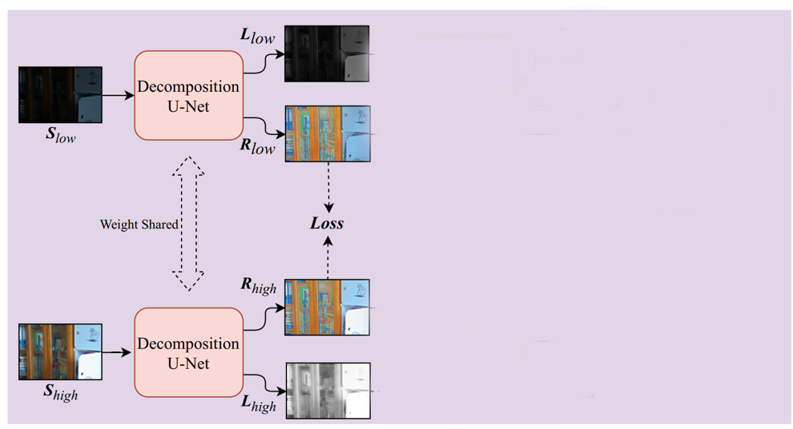
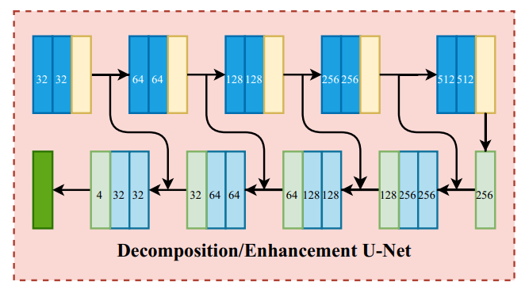
分解网络

Slide 9
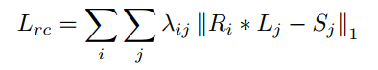
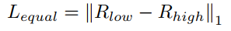
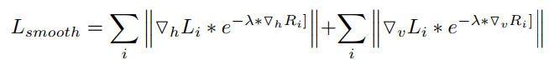
分解网络
分解阶段的损失函数
重建损失
约束弱光和正常光分解出的反射层
以往的工作中，用平滑损失来约束照明层，使其只含有低频信息例如光照的分布和强度，所有的高频信息如细节和纹理，都保留在反射层中。本方法也用了RetinexNet提出的平滑损失，来使分解出的照明层光滑。
（弱光和正常图像间权重取1，否则取0.001）
（弱光和正常图像分别计算）

Slide 10
分解网络
按照以往的工作：此时，照明层足够光滑、只含低频信息，分解后产生的噪声都只出现在反射层。
但是，本论文认为，可以使照明层含有一些高频信息，在经过增强后被恢复出来！

Slide 11
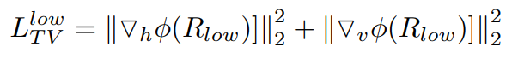
NCBC模块
改进之处：NCBC模块
以往的工作用TV损失（Total variance loss）来平滑反射层。
通过实验，论文发现：直接用TV损失来平滑反射层并不利于去噪，还可能引起图像失真。为了不引用额外的去噪网络（导致整个网络处理速度变慢，且在反射层引起色调失真），论文提出NCBC模块，来抑制噪声、控制反射层色调。
同时，通过此模块的损失设计（noise loss），被TV loss平滑掉的反射层中的细节和噪声，都被转移到了照明层上。因此，不像其他方法，我们的照明层也包含了一些高频信息，比如细节和纹理。这样一来，我们可以把细节保留在照明层中，这意味着，在经过增强网络后，细节能够被其修复和重建。

Slide 12
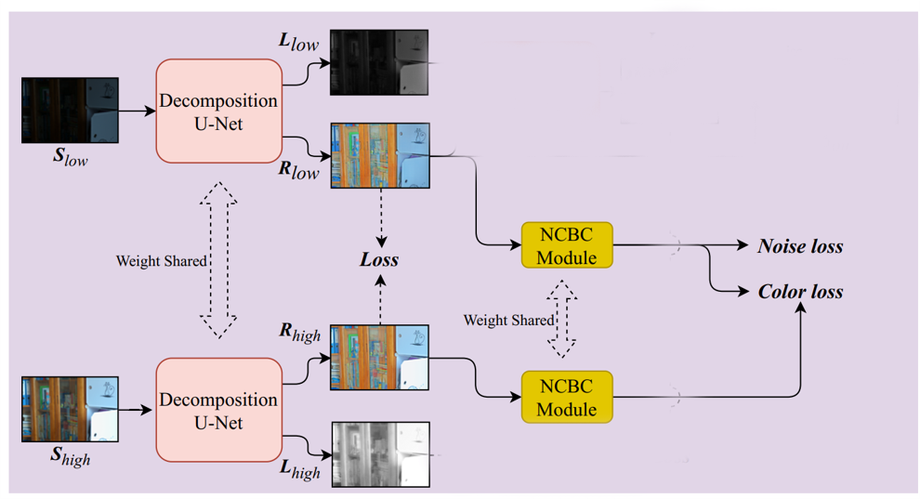
NCBC模块

Slide 13
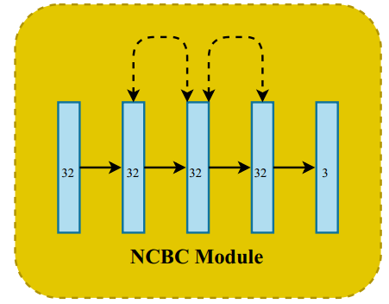
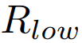
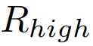
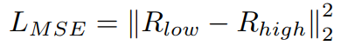
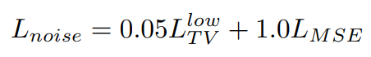
NCBC模块
包含：一个简单CNN，和两个损失函数
输入： 和
输出：参与损失项的计算，用 表示
（平滑反射层）
（使弱光域的反射层尽量接近正常光）
（抑制反射层噪声）

Slide 14
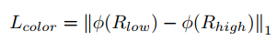
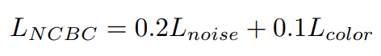
NCBC模块
包含：一个简单CNN，和两个损失函数
输入： 和
输出：参与损失项的计算，用 表示
（使低光域反射层的全局信息尽量接近正常光，以保证色调不失真）
模块总损失函数：

Slide 15
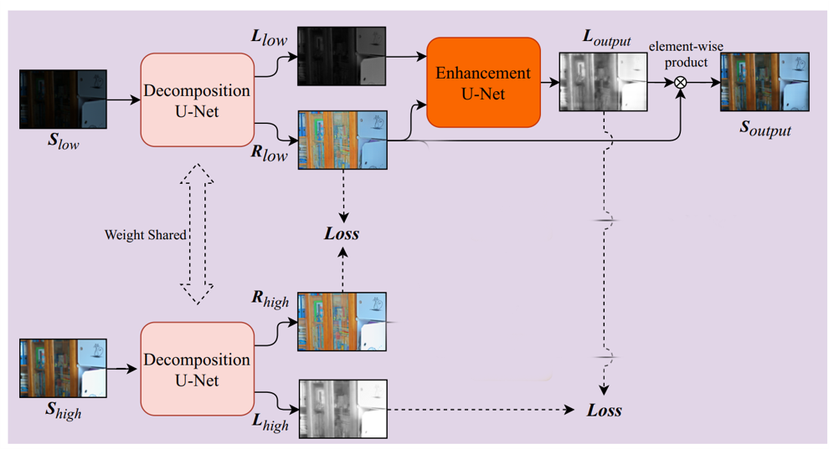
增强网络
输入：concat，4通道
输出：1通道
（参考RetinexNet）

Slide 16
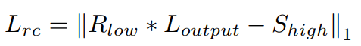
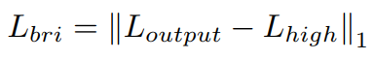
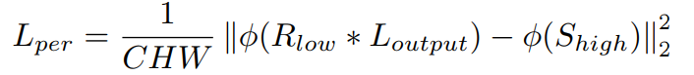
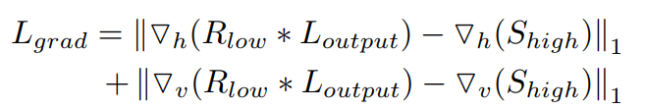
增强网络
增强阶段的损失函数
结构：与分解网络极其相似的U-Net。
效果主要依赖于损失函数。
（重建损失）
（用感知损失，保持纹理信息的不变，
代表VGG16提取 ）
（保持锐度和平滑度之间的平衡，不要太过平滑）

Slide 17
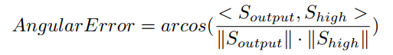
实验
实验细节
数据集：LOL训练集和验证集
还在几个被广泛使用的数据集上进行了测试：DICM、LIME、MEF
量化评估指标：PSNR、SSIM、LPIPS、FSIM、UQI
用 Angular Error 和 DeltaE 作为色调失真的计算指标

Slide 18
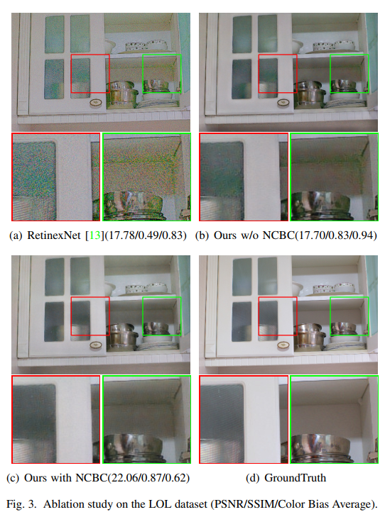
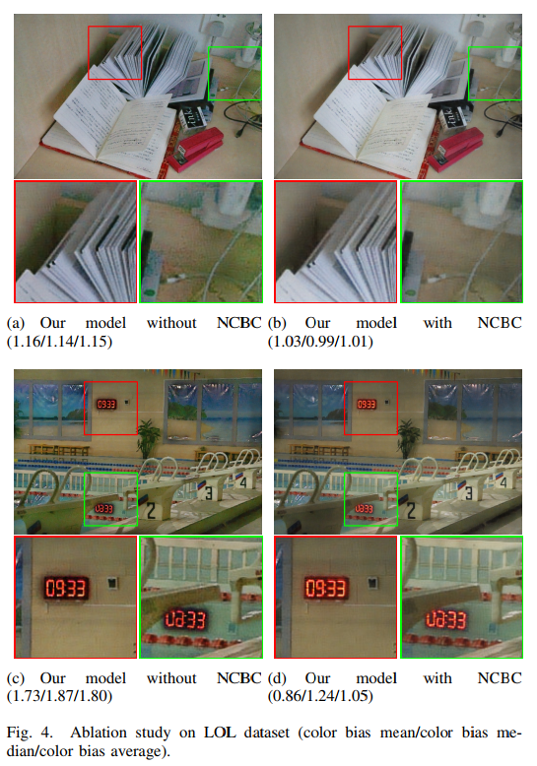
实验
消融实验
NCBC模块可以增强亮度、抑制噪声、纠正色偏、除去光晕伪影

Slide 19
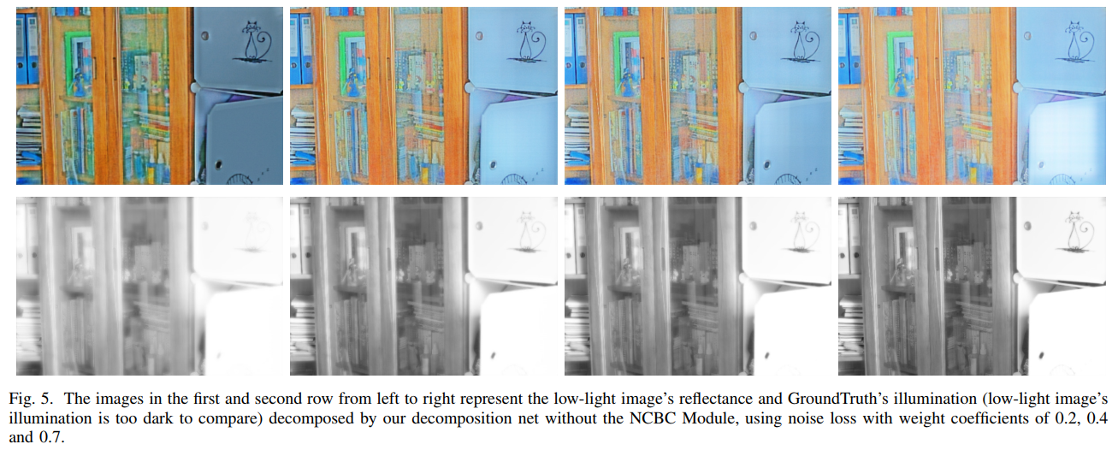
实验
消融实验
调整NCBC模块中的noise loss的权重
从左到右，随着noise loss权重增大，反射层趋于光滑，照明层趋于尖锐

Slide 20
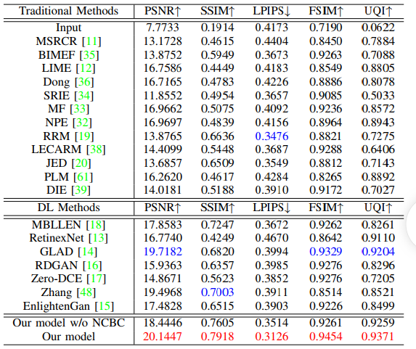
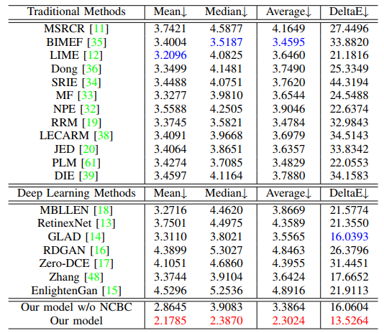
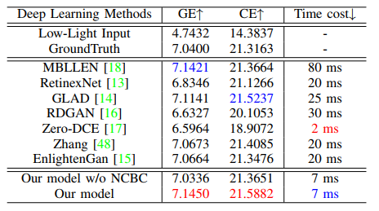
实验
和SOTA的量化评估
有监督指标：
Angular Error，评估色调：
Gray Entropy (GE) 和 Color Entropy (CE) ，评估图像信息量：

Slide 21
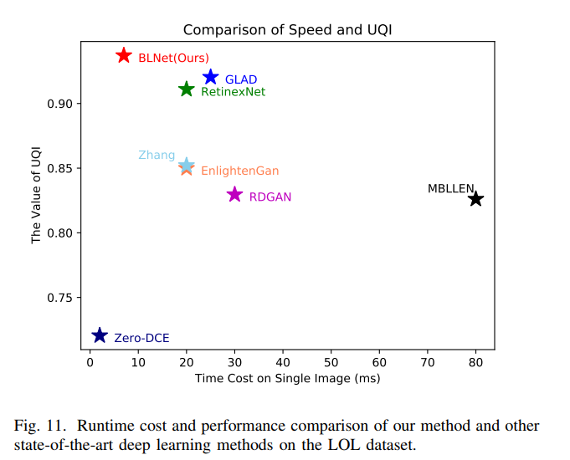
实验
和SOTA的量化评估
本方法在耗时上存在优势，原因在于：
网络结构简单，分解和增强都是U-Net结构，计算速度快
去噪和色调调整的步骤由损失函数进行，没有使用额外的网络，在测试时不耗费额外时间

Slide 22
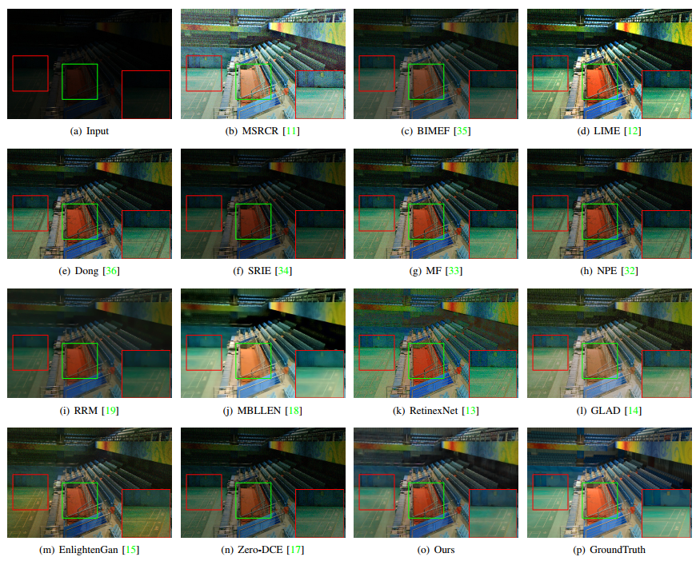
实验
和SOTA的视觉评估

Slide 23
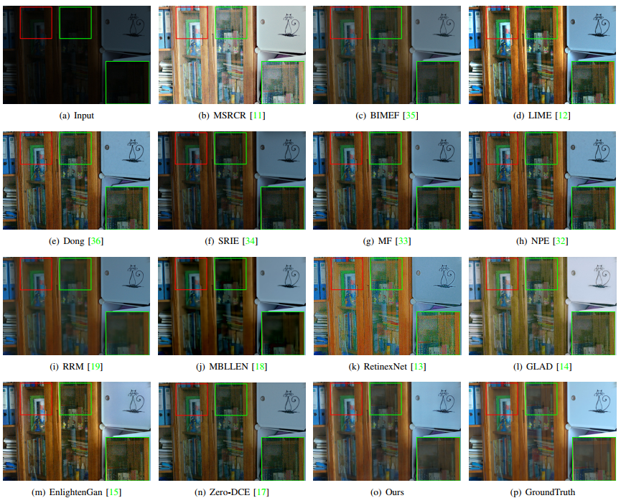
实验
和SOTA的视觉评估

Slide 24
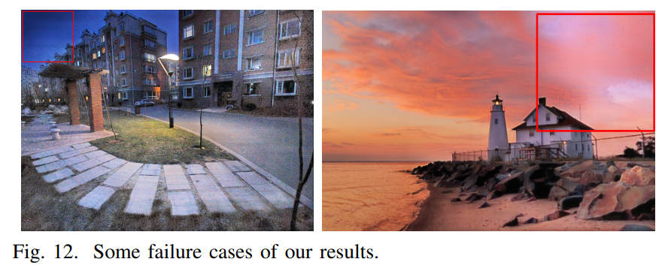
实验
不足之处
如果图像中存在过暗区域，仍会出现光晕伪影和局部阴影

Slide 25
总结
工作亮点
在RetinexNet的工作上进行了改进，解决了前者的不足，效果有明显提升。
提出NCBC模块，用损失函数替代专门的网络，在保证结果质量的同时降低处理耗时。
实验结果展示比较全面，在量化指标中，用Angular Error来评估色调，用GE和CE来评估图像信息量，以展示算法在这两个层面上的效果。

Slide 26
Learning to Enhance Low-Light Images with a Synthetic-Real Interaction Training Strategy
ICDH 2020
Notes:
关注公众号：壹课

Slide 27
工作介绍
背景
现存的深度网络忽视了网络强大的描写能力。它们倾向于设计复杂的网络结构，包含大量参数，定义多种损失函数。这导致了参数的冗余和计算上的压力。
为了解决这个问题，我们研究了一个新颖的训练策略，去挖掘网络强大的描写能力。这篇工作是领域内首次尝试这个思路的工作。

Slide 28
方法介绍
网络结构
设计了一个具有强大描写能力的网络，同时具有更少的参数。
参考Retinex理论，用这个网络从图像中得到其照明层，再相除得到其反射层，将其反射层作为最终增强结果。
含26个卷积层的残差网络，文章详细描述了结构设计。

Slide 29
方法介绍
Synthetic-Real 迭代训练策略
广受认可的一个观点是，训练数据的分布决定了深度学习的表现。
但是，如何对训练数据去建立训练的流程，也是同等重要的。
现存的弱光增强工作，都考虑通过一个单步的训练pipeline去训练参数。一个广泛使用的训练策略是，直接去使用真实的成对数据集，比如MIT-Adobe 5K dataset ，学习一个从弱光到正常光间的映射是困难的，因此给网络结构和损失函数的设计带来许多阻碍，导致设计出来的网络含有很大的参数量。
但是，我们设计的网络是轻量的，因此不能通过单步训练pipeline获得理想结果。
因此，考虑用训练策略来达到满意的结果。

Slide 30
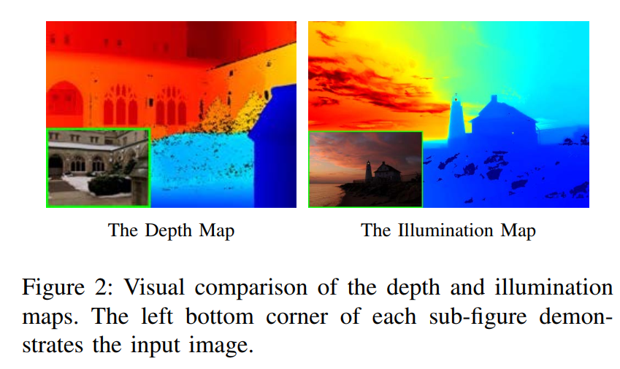
方法介绍
Synthetic-Real 迭代训练策略
不仅用了真实图像对，也合成了成对数据。
考虑平滑度之间的联系，将深度作为照明层。此处用的是NYU Depth dataset 。

Slide 31
方法介绍
Synthetic-Real 迭代训练策略
用合成训练机制去引导生成平滑的照明层。合成训练阶段不是用来获取理想增强结果（即反射层）的，而是用来获取中间成分（即照明层）的。
之后，真实训练阶段是用来纠正照明层、获得理想增强结果的。

Slide 32
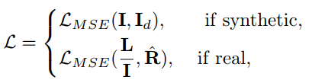
方法介绍
训练损失函数
简单的损失函数，只用到MSE。
：弱光的照明层
：真实深度
：弱光输入图像
：真实反射层（指的可能是对应的正常光图像）
论文强调：使用的损失非常简单，无需任何正则化。
与弱光增强领域的其他SOTA方法比，是突破性的。

Slide 33
实验论证
论文的主要贡献在于这个 Synthetic-Real 迭代训练策略。
只用真实图像对训练，迭代了600个epoch，照明层和反射层仍存在伪影。因为网络和损失函数都太过简单，难以解决困难的任务。
只用合成图像对训练，可以避免伪影，但亮度和色调都不令人满意，因为合成图像和真实图像存在差异。
我们的 Synthetic-Real 训练策略，在相同的训练epoch下表现得很好，尤其是有效增强亮度、抑制伪影。

Slide 34
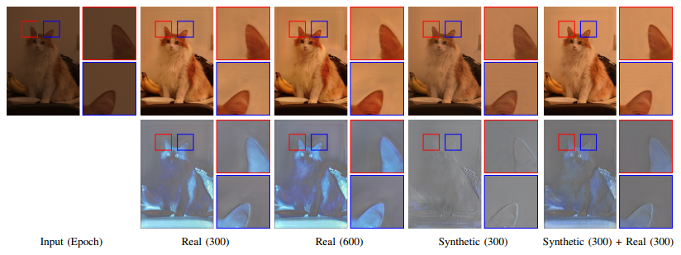
实验论证
存在伪影
效果不真实

Slide 35
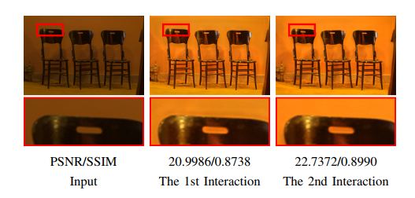
实验论证
2次迭代的结果与1次迭代比，视觉效果和量化结果都提高了。
（每个iteration含600个epoch）

Slide 36
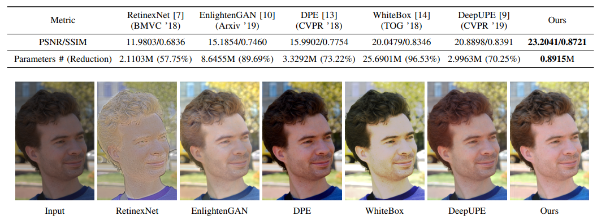
实验
效果展示

Slide 37
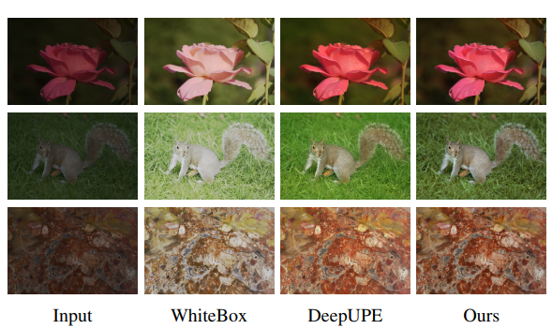
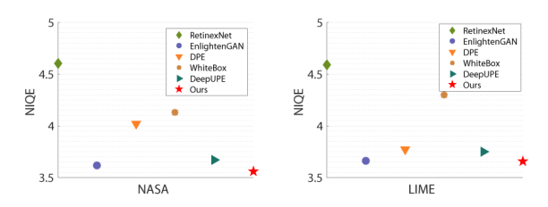
实验
效果展示

Slide 38
总结
亮点在于，提出用训练策略来弥补简单的网络结构，也能达到同等效果。
不足之处在于，没有对不同的网络结构进行实验对比，深入探究这个训练策略。
实验做得太过简单，采用的指标和测试数据集太少，说服力不够。

Slide 39
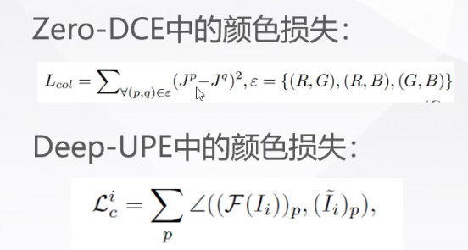
补充：论文1
颜色损失
金老师说，可以思考为什么这里的色调调整方法取得了成功，它对比其他color loss有什么优势？
补充SOTA论文中用到的颜色损失（鸿俊在组会中提供）

Slide 40
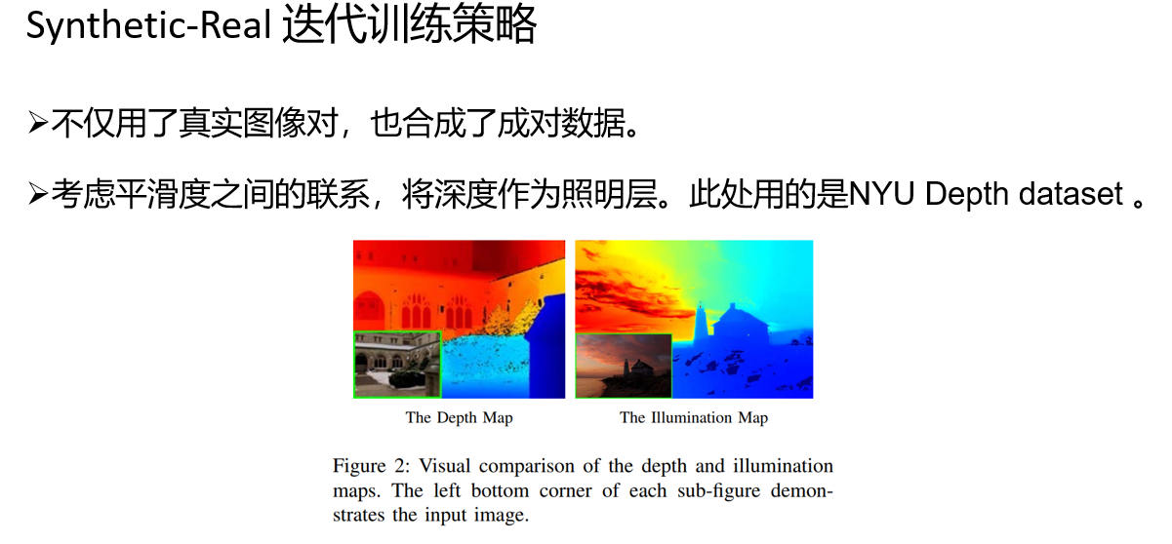
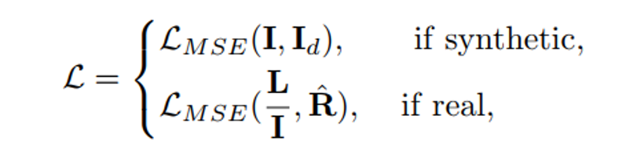
补充：论文2
用深度图去替代照明层的理论是错误的。金老师说，它们除了看上去都是光滑的，实际上没有任何相关之处。
但是，这种先达成一个目标，再达成另一个目标的做法，是可取的。

